Slide 1
局域网技术与组网工程

Slide 2

课程安排与考试
你要学多久,怎么考试?
从第3周开始到第11周结束共9周
包括7-8个实验
第11周考试,包括平时成绩,笔试和上机3部分

Slide 3
课程要求
你要注意什么?
按时上课,不能迟到
上课,下课要刷卡
保持安静,注意卫生
严禁随意插拔实验中的各种电缆,避免发生意外

Slide 4
课程形式
你要如何上课?
两个阶段,首先老师讲,学生记,然后是学生按要求演练
三人一组,共同配置一个交换机,只有中间计算机能连接到交换机进行配置

Slide 5
本次课程目标
学习完本次课程，您应该能够：
了解H3C S5000P系列交换机
使用Console口进行交换机配置及维护
使用Telnet进行交换机配置及维护
使用Web方式进行交换机配置及维护

Slide 6
目录
实验设备简介
交换机配置及维护
分组实验

Slide 7
实验设备简介
华为3Com
H3C S5000P 系列以太网交换机是主要定位于企业网和城域网桌面接入级的千兆交换机，全GE（Gigabit Ethernet，千兆以太网）端口。根据对传送距离的不同要求，用户可灵活地选择1000BASE-LX、1000BASE-SX、1000BASE-T、1000BASE-ZX 等多种接口类型。
H3C S5000P系列以太网交换机目前包括如下型号：
  S5016P提供16个10/100/1000BASE-T自适应以太网端口和4个Combo SFP光模块接口；
  S5024P提供24个10/100/1000BASE-T自适应以太网端口和4个Combo SFP光模块接口。
Notes:
1000base-SX是单模光纤1000Mbps基带传输系统
1000Base-LX是单模光纤，可以支持直径为9um或10um的单模光纤，工作波长范围为1270-1355nm，传输距离为5km左右。 1000Base-LX的有效传输距离为2km
1000base-T是双绞线1000Mbps基带传输系统
1000BASE-FX是千兆光纤端口以太网；
1000BASE-TX是千兆双绞线端口以太网
1000Base-ZX GBIC，适用于长波单模光纤，最长传输距离为70千米~100千米。
62.5/125μm的多模光纤的传输距离为220m，50/125μm多模光纤的传输距离为550m，
单模光纤在千兆网络中的传输距离比多模光纤要长得多，
GBIC是将千兆位电信号转换为光信号的接口器件。GBIC设计上可以为热插拔使用。
SFP （Small Form-factor Pluggables）可以简单的理解为GBIC的升级版本。SFP模块（体积比GBIC模块减少一半，可以在相同面板上配置多出一倍以上的端口数量。由于SFP模块在功能上与GBIC基本一致，因此，也被有些交换机厂商称为小型化GBIC

Slide 8
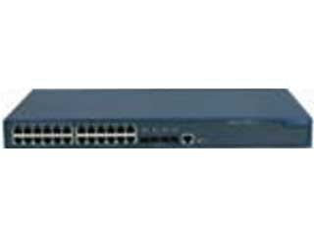
交换机图片
交换机类型：企业级交换机
传输速率：10/100/1000Mbps
交换方式：存储-转发
MAC地址表：8k
网络标准：IEEE 802.1d, IEEE 802.1x
接口数量：24个
接口类型：10/100/1000Base-T, SFP
VLAN支持：支持

Slide 9
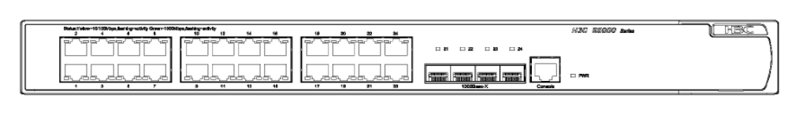
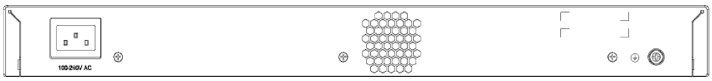
交换机面板
RJ45网线接口
（电口）
接口指示灯
接口指示灯有两种颜色:黄色和绿色。黄色表示接口工作在10/100M自适应状态,绿色表示工作在
1000M状态, 指示灯闪烁,表示正在传输数据,指示灯不亮,表示接口没有工作。

Slide 10
交换机面板
RJ45网线接口
（电口）
千兆Combo SFP接口（光口）
电源指示灯
接口指示灯
Console口
电源接口
通风口
接地柱
那是一种高速接口插槽，需要插入高速接口模块才能接上光纤等高速传输设备。
之所以叫COMBO（英文含义组合，如常用控件ComboBox）是因为这4个光口分别与后4个电口共用
一个通道。如果COMBO SFP接口里插了4个SFP模块，那最后4个电口将不能使用。
SFP 是一种接口,叫做小型可插拔（Small Form-factor Pluggable）接口.

Slide 11
目录
实验设备简介
交换机配置及维护
分组实验

Slide 12
交换机3种配置方式
用Console口配置。
用Telnet方式配置。
用Web方式配置。
这三种方式使用的协议不同，Console口使用的是串口通信协议
Telent和Web使用的是Internet网络通信协议，按照OSI的七层模型，它们所使用的应用层协议不同，一个是Telnet协议，另一个是HTTP协议。

Slide 13


Console口对交换机进行配置是最常见的配置方法。配置时需要使用以太网交换机随机附送的配置电缆连接交换机Console口和主机的串口。
No.1 Console口配置交换机
配置电缆
RS-232串口
Console口

Slide 14
配置电缆是一根8芯屏蔽电缆，一端是压接的RJ-45插头，连接到交换机的Console口中；另一端则同时带有一个DB-9（孔式）插头，连接到配置终端的9芯（针）串口插座。

Slide 15
配置步骤：
  创建超级终端
  连接到交换机
  根据实际需要对交换机进行相应的配置和管理
示例：
  创建/进入管理VLAN接口并配置IP地址

Slide 16
Step 1: 创建超级终端
按照“开始→程序→附件→通讯→超级终端”的路径顺序打开超级终端；
建立新连接，输入连接名称后确认；
选择连接串口，在“连接时使用”下拉菜单中选择连接交换机Console口的主机对应的COM口；

Slide 17
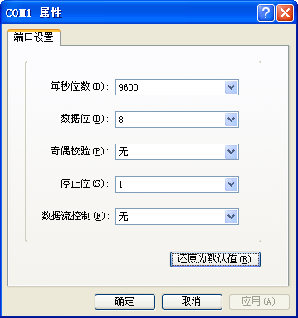
配置串口参数，如图所示：
完成参数配置后，单击“确定”按钮，键入回车后即可进入交换机的用户视图<Quidway>，此时可以对交换机进行配置。

Slide 18
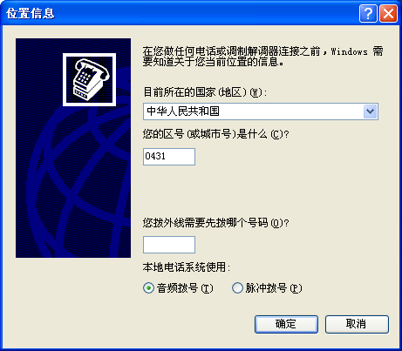
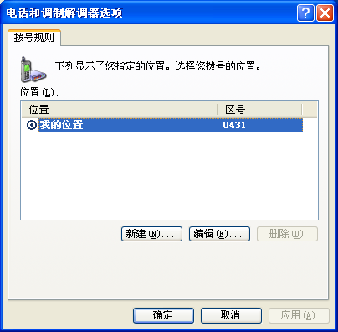
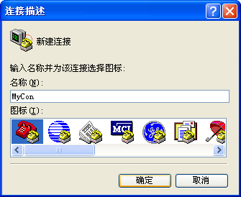
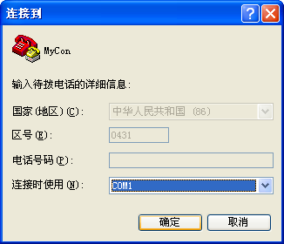
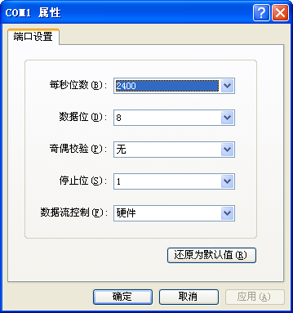

Slide 19
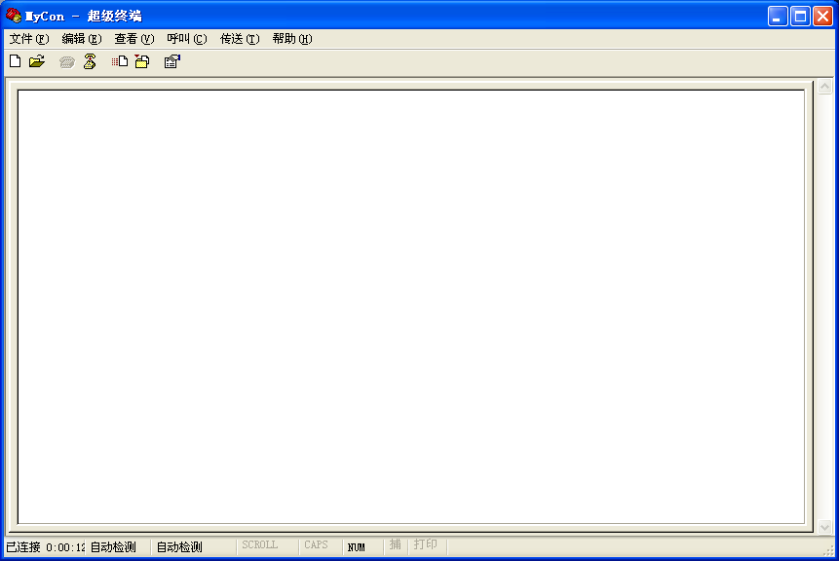

Slide 20
Step 2: 创建/进入管理VLAN接口并配置IP地址
<Quidway> sys
[Quidway] vlan 1 # 进入VLAN1
[Quidway-vlan1] interface vlan-interface 1 # 进入管理VLAN1
[Quidway -vlan-interface1] ip address 192.168.10.1 255.255.255.0
# 为管理VLAN1配置IP地址

Slide 21
关于配置命令的一些问题

Slide 22
命令行视图
S5000P的命令行视图是针对不同的配置要求实现的，命令行提供如下视图：
用户视图：用户视图的提示符是<Quidway>，与交换机建立连接即处于用户视图状态。在此视图下可以查看交换机的运行状态和统计信息，并进行简单的系统管理和网络测试；
系统视图：系统视图的提示符是[Quidway]，在用户视图下使用system-view命令即可进入系统视图，在系统视图下可以完成系统参数的配置；
以太网端口视图：以太网端口视图的提示符是[Quidway-GigabitEthernet0/1]，在系统视图下使用interface GigabitEthernet0/1命令即可进入以太网端口视图，在此视图下可以配置以太网端口参数；

Slide 23
命令行视图
VLAN视图：VLAN视图的提示符是[Quidway-Vlan1]，在系统视图或以太网端口视图下使用vlan 1命令即可进入VLAN视图，在此视图下可以配置VLAN参数；
VLAN接口视图：VLAN接口视图的提示符是[Quidway-vlan-interface1]，在系统视图、以太网端口视图或VLAN视图下使用interface vlan-interface1命令即可进入VLAN接口视图，在此视图下配置VLAN对应的IP接口参数；

Slide 24
命令行视图
用户界面视图，在此视图下可以配置用户界面参数：
  AUX用户接口视图的提示符是[Quidway-Aux0]，在系统视图下使用user-interface aux 0命令即可进入AUX用户接口视图；AUX 用户界面用于通过Console 口对以太网交换机进行访问，每台以太网交换机最多只能有一个AUX 用户.
  VTY用户接口视图的提示符是[Quidway-vty0]，在系统视图下使用user-interface vty 0命令即可进入VTY用户接口视图。VTY 用户界面用于让用户通过Telnet 对以太网交换机进行访问。S5000P 系列以太网交换机只支持一个VTY 用户界面。

Slide 25
命令行视图
在视图中键入“quit”命令可以退回到前一级视图，键入“return”命令可以直接退回到用户视图。
总结：
<> : 用户视图，类似于读模式，只能看，不能修改
[ ] : 管理视图，类似于写模式，不仅能看，也能修改

Slide 26
命令行在线帮助
命令行接口提供完全帮助和部分帮助。
  完全帮助
    在任一视图下，键入“?”命令获取该视图下所有的命令及其简单描述；
    键入一个命令，后接以空格分隔的“？”，如果该位置为关键字，则列出全部关键字及其简单描述；
  部分帮助
    键入一字符串，后紧接“？”，列出该字符串开头的所有命令；
    键入一命令及一字符串，后紧接“？”，列出该字符串开头的所有关键字；
    键入命令的某个关键字的前几个字母，按下“Tab”键，如果输入的字母可以唯一代表该关键字，则可以显示出完整的关键字；

Slide 27
历史命令
命令行接口为每个用户最多可以保存10条历史命令。
  使用上光标键“↑”，可以访问上一条历史命令；
  使用下光标键“↓”，可以访问下一条历史命令；

Slide 28
常用命令
命令行接口提供了基本的命令编辑功能，支持多行
编辑，每条命令的最大长度为256个字符。
display current-configuration
该命令用来显示以太网交换机当前生效的配置参数。
display saved-configuration
该命令用来显示Flash中交换机配置文件，即以太网交换机下次上电启动时所用的配置文件。
save
该命令用于保存当前配置文件到flash中。 当完成一组配置并已达到预定功能，则应保存当前配置文件到flash中。

Slide 29
常用命令
restore default
该命令用来擦除flash中的以太网交换机配置文件，以保证该设备下次上电启动时清除配置文件，恢复默认设置。该命令一般在以下几种情况中使用：
  以太网交换机软件升级之后，Flash中的配置文件可能与新版本软件不匹配，这时可以使用该命令擦除旧的配置文件。
  将一台已经使用过的以太网交换机用于新的应用环境，原有的配置文件不能适应新环境的需求，需要对以太网交换机重新配置，这时可以使用该命令擦除原配置文件，再重新配置。

Slide 30
常用命令
reboot
该命令用于重新启动交换机。restore default命令用于擦除Flash中的配置信息，但是在交换机RAM中的配置信息仍然工作，只有重启交换机才能够彻底清除交换机RAM和Flash中的配置信息。reboot命令可以与restore default命令共同使用，清除交换机的配置信息。
display version
该命令用来显示系统版本信息。不同版本的软件有不同的功能，查看版本信息可以获知软件所支持的功能特性。

Slide 31
配置用户分级保护密码
S5000P有两种级别的用户：参观级用户和管理级用户。参观级用户仅能在用户视图下执行简单的查询操作；管理级用户需要通过身份验证进入系统视图，能对交换机执行监控、配置、管理等操作。用户进入系统视图时需要输入密码进行身份验证，缺省密码为admin，可以使用如下命令修改管理级用户密码：
super password password
# 配置用户分级保护密码
  password：明文字符串，长度为1~12个字符，由数字和英文字母组成，区分大小写。
undo super password
# 恢复缺省用户分级保护密码admin

Slide 32
配置用户分级保护密码
配置用户进入系统视图时需要的分级保护密码为huawei。
<Quidway> system-view
[Quidway] super password huawei

Slide 33
用Telnet方式配置

Slide 34
Telnet协议提供了在Internet上异质网之间传递数据和控制信息的重要方法，具有很重要的实用价值和启发意义。在以太网交换机的设计中，Telnet服务器是提供远程管理功能的必备部件，在其它各种网络产品中它也是必不可缺的一部分。
No.2 通过Telnet配置交换机
非屏蔽双绞线
RJ45接口
RJ45接口

Slide 35
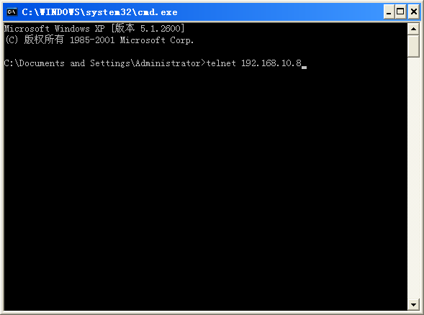
配置步骤：
  1、在命令行模式下输入Telnet命令
  telnet命令的一般格式如下：
  telnet［hostname／port］
  这里要注意的是hostnqme可以是交换机的名称，也可以是我们在前面是为交换机配置的ip地址。格式后面的“port”一般是不需要输入的，它是用来设定telnet通信所用的端口的，它是一个Well-known端口，为23。

Slide 36
  第2步，输入好后，单击回车键，建立与远程交换机的连接，开始进入配置命令界面。
示例：
  配置Telnet用户登录密码为huawei
  <Quidway> system-view
  [Quidway] user-interface vty 0
  [Quidway-vty0] set authentication password huawei

Slide 37

注意：Console口方式和Telnet方式不能同时使用。
问题

Slide 38
5000P内置一个Web服务器，支持Web网管功能，用户可以通过Web界面操作，非常直观地管理、维护S5000P。
No.3 通过Web方式配置交换机
非屏蔽双绞线
RJ45接口
RJ45接口
连接方式和Telnet一样，不同的是应用协议

Slide 39
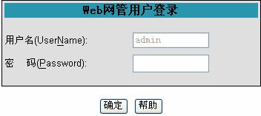
配置步骤：
  1、运行Web浏览器，在地址栏中输入交换机的IP地址，回车；
  2、在显示的登录对话框中输入用户名和密码（admin/admin），单击“确定”按钮或直接回车即可进入Web网管初始界面。

Slide 40
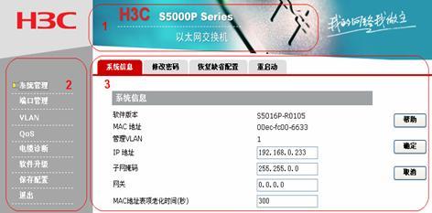
配置页面介绍
Web配置页面共分为：1.标题区、2.菜单栏、3.配置区三部分。单击菜单栏中的菜单项，可以进入相应的界面，配置区显示设备状态信息并可进行数据配置。
Web网管初始界面

Slide 41
目录
实验设备简介
交换机配置及维护
分组实验

Slide 42


实验内容
如图所示，分别为交换机Switch1和交换机Switch2交换机配置IP地址，并测试连通性
Switch1
192.168.10.1
E0/11
E0/1
PC1
E0/1
Switch2
192.168.10.2
E0/12
PC2

Slide 43
配置Switch1
<Quidway> sys # 进入系统视图
[Quidway] sysname Switch1 # 设置交换机名称为Switch1
[Switch1] interface Vlan-interface 1 #进入Vlan1虚接口
[Switch1-Vlan-interface] ip addr 192.168.10.1 255.255.255.0
# 创建vlan1的虚接口IP地址

Slide 44
配置Switch2
<Quidway> sys # 进入系统视图
[Quidway] sysname Switch2 # 设置交换机名称为Switch2
[Switch2] int vlan 1 # 创建Vlan1虚接口
[Switch2-vlan-interface1] ip addr 192.168.10.2 255.255.255.0
# 创建vlan1的虚接口IP地址

Slide 45
测试连通性
<Switch1> ping 192.168.10.2
# 在Switch1上用Ping命令检查Switch1和Switch2的互通性

Slide 46
实验检查
恢复出厂设置
重起
设置vlan1 接口IP地址
修改交换机名称为Switch1
设置系统视图密码和Telnet登陆密码
保存设置
显示已保存的配置信息
使用Telnet方式登陆
使用Web方式登陆

